Slide 1
Дошкільний навчальний заклад №7 “ЗОЛОТИЙ КЛЮЧИК”

Slide 2
Вікові групи
У 2020-2021 н.р. р в закладі функціонувало 8 вікових груп, виховувалося дітей з 2 до 6 років.
2 групи – І молодшого дошкільного віку
2 – ІІ молодші
2 – середні
2 – старші

Slide 3
ВСЬОГО 19 ПЕДАГОГІВ
З НИХ:
- 1 - ЗАВІДУВАЧ
1- ВИХОВАТЕЛЬ-МЕТОДИСТ
1- ПРАКТИЧНИЙ ПСИХОЛОГ
2 - ВЧИТЕЛЯ-ЛОГОПЕДА
2 -МУЗИЧНИХ КЕРІВНИКИ
12 - ВИХОВАТЕЛІВ

Slide 4
ОСВІТНІЙ РІВЕНЬ ПЕДАГОГІВ

Slide 6
ПРІОРІТЕТНІ НАПРЯМКИ ДІЯЛЬНОСТІ У 2020-2021 н.р
Продовжити роботу з організації якісно нового рівня взаємовідносин між учасниками освітнього процесу на основі педагогіки партнерства.
2. Продовжити впроваджувати в освітній процес освітню програму «Впевнений старт», з метою формування у дошкільників психологічної зрілості, життєвих компетентностей і готовності до навчання в Новій українській школі.

Slide 7
3. Продовжувати роботу з налагодження тісної взаємодії з родинами вихованців щодо надання якісної дошкільної освіти завдяки розширенню форм та видів співпраці з ними.
4. Розпочати роботу з формування у дітей дошкільного віку логіко-математичних компетенції шляхом упровадження інноваційних методик і технологій.

Slide 8
Програмове забезпечення

Slide 9
“Дари осені”

Slide 10
«Посади дерево – подаруй радість»

Slide 12
“Новорічний чобіток”

Slide 13
“Весну зустрічаємо, жайворонків випікаємо”

Slide 14
“Розмалюю писанку”

Slide 15
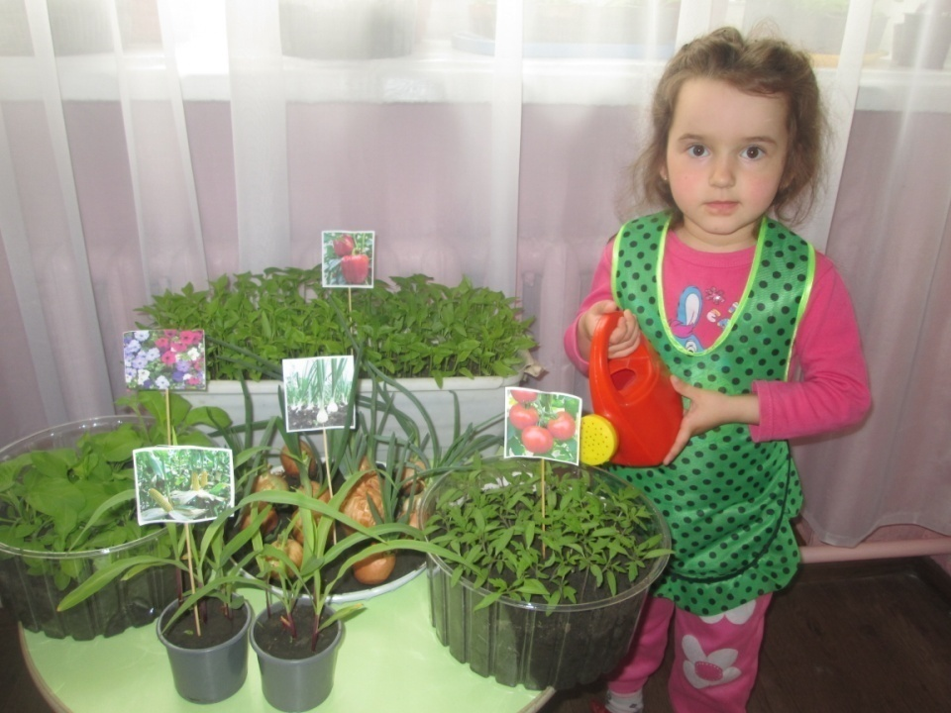
“Квітник на підвіконні”

Slide 18
Аналіз виконання річного плану роботи ДНЗ №7 у 2020-2021н.р.
№ з\п | Розділ річного плану | Кількість запланованих заходів | Виконано | Виконано частково | Не виконано
1. | Методична робота з кадрами | 46 100 % | 44 99% | 2 4 % | - 0
2. | Робота методичного кабінету | 22 100% | 22 100 % | - 0 | - 0
3. | Вивчення стану освітнього процесу | 17 100% | 17 100 % | - 0 | - 0
4. | Організаційно-педагогічна робота | 9 100% | 9 100% | - 0 | - 0
5 | Адміністративно-господарська робота | 21 100% | 21 100% | - 0 | - 0

Slide 19
ФІЗКУЛЬТУРНО- ОЗДОРОВЧА РОБОТИ

Slide 21
Всього дітей | І Основна фізкультурна група | ІІ Основна фізкультурна група | ІІ підготовча фізкультурна група | Спеціальна фізкультурна група
191 | 162 | 7 | 19 | 3

Slide 22
ОРГАНІЗАЦІЯ ХАРЧУВАННЯ.

Slide 24
Досягнення
Якісний рівень розвивального простору в групах
Триває робота над облаштуванням території ДНЗ та групових майданчиків

Slide 25
Сайт ДНЗ №7 “ЗОЛОТИЙ КЛЮЧИК”
Наша адреса:
http://dnz7.xn----7sbf6bgsdfd9q.укр
Запрошуємо всіх!

